Slide 1
Математический марафон

Slide 2

Шифровальная страничка

Slide 3
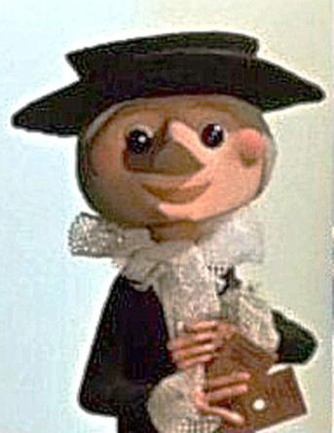

Выйдя на пенсию, старуха Шапокляк очень полюбила детей и устроилась учителем математики в школу
Двоечник ЧЕБУРАШКИН

Slide 4

1 | 3 |  | 1 | 5 |  | 1 | 3 |  | 1 | 5 |  | 1 | 2 |  | 1 | 5 |  | 5 | 1 |  | 1 | 3 |  | 1 | 5 |  | 1 | 3
2 | 1 |  | 3 | 1 |  | 2 | 4 |  | 2 | 4 |  | 5 | 1 |  | 5 | 1 |  | 1 | 2 |  | 2 | 4 |  | 2 | 1 |  | 2 | 1
?

Slide 5
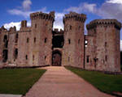
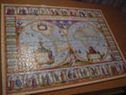
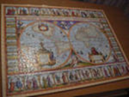
  ИСТОРИЧЕСКАЯ страничка

Slide 6
Он был задумчив и спокоен,
Загадкой круга увлечен
Над ним невежественный воин
Взмахнул разбойничьим мечом
Прошла столетий вереница
Научный подвиг не забыт
Никто не знает, кто убийца,
И знают все, кто был убит
Кто из математиков погиб от руки воина, горда воскликнув «ОТОЙДИ, не трогай моих чертежей» ?

Slide 7
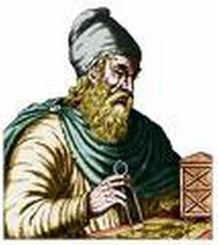
АРХИМЕД
Архимед (Archimedes), 287 - 212 до н.э. Выдающийся древнегреческий ученый:
математик и физик. Занимался равновесием тел, заложил основы гидростатики. В историю науки вошел как автор закона о плавающих телах.

Slide 8

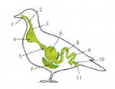
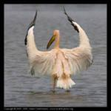
  БИОЛОГИЧЕСКАЯ страничка

Slide 9
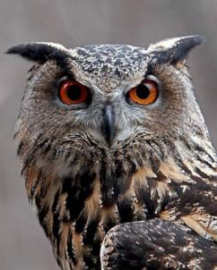
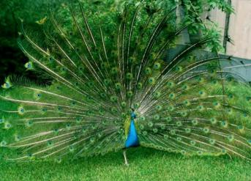
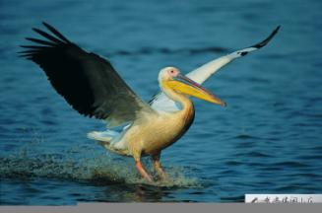
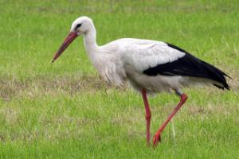
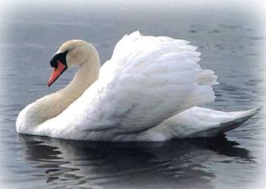
Самая крупная наша сова-Филин. Мало кто его видел вживую в лесу, а вот его голос может кто и слышал. Голос филина - громкое "угу" или "у-гуух", давшее имя….
ПАВЛИН
ПЕЛИКАН
АИСТ
ЛЕБЕДЬ

Slide 10


Корень | Название птицы | Является символом
2 |  | Мудрости
1 |  | Счастья
10 |  | Бессмертия
8 |  | Верности
6 |  | Жертвенности
Пеликан $2х^{3}+х^{2}−42х=0$
Павлин
$$−2х^{2}+27х=70$$
Сова $х^{2}+ху−2у^{2}=0, у=−1$
Аист $−5х^{2}−6=−1$

Slide 11

  ГЕОГРАФИЧЕСКАЯ страничка

Slide 12
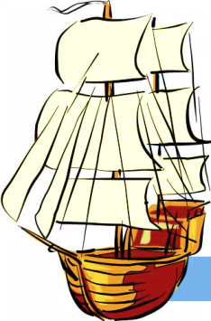





$6−5х<2$ ; $6х≥8x+1$
$\frac{2}{5}x−x>3; x+\frac{x}{4}≥2$
$$x<−5$$ |  | $$x<0,8$$ |  | $$x>0,8$$ |  | $$x≤−0,5$$ |  | $$x≥1,6$$

Slide 13
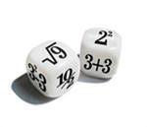

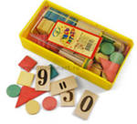


  МАТЕМАТИЧЕСКАЯ страничка

Slide 15
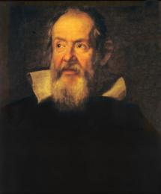
  Расшифруйте изречение ГАЛИЛЕЯ

